Slide 1
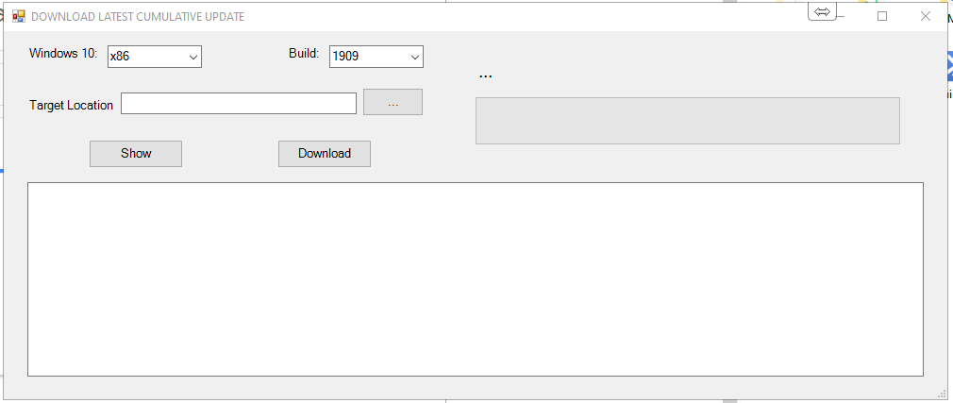
1
6
7
8
2
3
4
5

